Slide 1

SMART
WATER BARRIER
POWERPOINT PRESENTATION

Slide 2
CONTENTS
01.개요
03.창업아이템의 시장성
제안 동기 및 아이디어 개요
제품 사업성 및 제품 경쟁력
02.제안 아이디어 소개
04.창업아이템의 사업 추진계획
아이디어 내용 및 특성
창업 아이템의 실현 계획

Slide 3
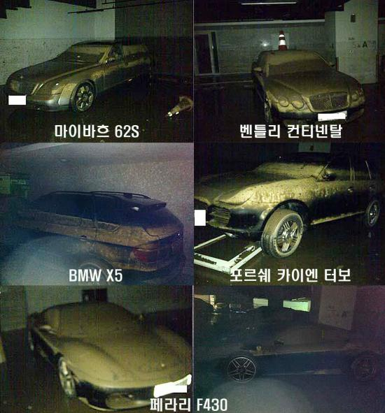
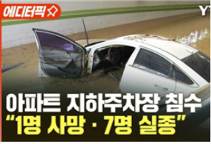
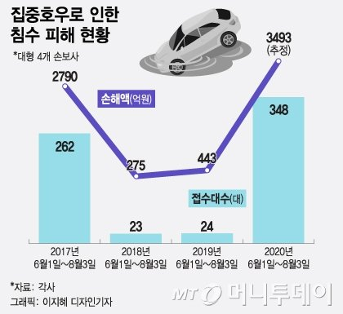
아이디어 제안 동기
01. 개요
출처 : YTN

Slide 4

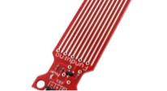
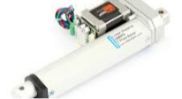
아이디어 소개
01. 개요
ARDUINO
SENSER
SILINDER
아두이노 를 이용한 스마트 시티화 구현, 센서를 이용한 수위 정보 제공제공받은
정보를 이용하여 실린더 자동화 적용

Slide 5
알고리즘 설계도
01. 개요
수위 센서가
일정값 이상 작동했는가 ?
폭우 or 태풍 발생
차수벽 비활성화
YES
NO
YES
경보음 활성화
유압 실린더 활성 및 차수벽 활성화
수위 센서값0&& 스위치 0인가?
차수벽 비활성화 X
NO
YES
경보음 활성 및 차수벽 비활성화

Slide 6






아이디어 내용 및 특성
02.제안 아이디어 소개
01
- 11호 태풍 힌남노로 인한 해안 주변 지역들에 침수 피해 발생
- IT관련 학과의 특성을 살려 피해를 방지할 수 있는 스마트 차수벽 제작의견 도출
01.도출 과정
02.특성
02
- 센서를 이용한 자동화
- 저렴한 가격으로도 구현 가능
03.적합성
04.실현방안
03
- 현실적으로 노후되어 있는 배수시설
- 폭우 및 태풍으로 빈번히 발생하는 침수 피해
04
- 틴커캐드를 이용한 아두이노 회로도로 실전 대비 가능

Slide 7

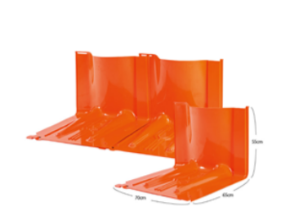
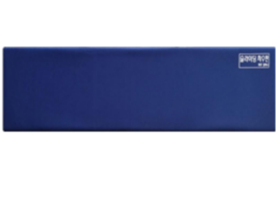
제품 경쟁력
03. 창업아이템의 시장성
알루미늄 차수판
가격 : 약 51만원 대
K2 수마기 이동식 차수판(수마기)
가격 : 약 24만원 대
- 기본 230cm로 가로 260cm까지 확장 설치 가능
- 지지대가 필요없어 이동 설치 가능
- 보관이 편리함
- 침수 속도를 늦추어 재산 및 인명피해 최소화
- ABS 재질로 제작 하여 반영구적 사용이 가능
- 무게가 3.8KG로 혼자서도 이동설치가 가능
- 2개 이상을 서로 결합하여 사용
- 침수지연, 유입차단을 하여 1차 피해에 대처 가능

Slide 8
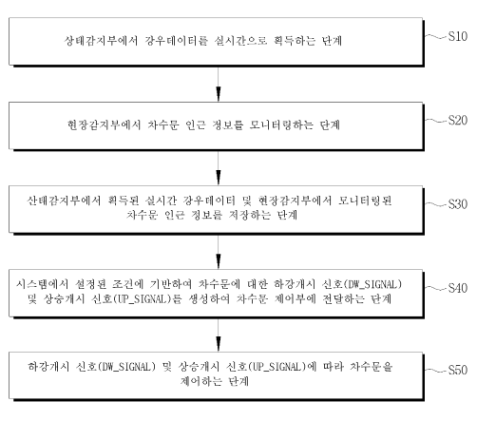
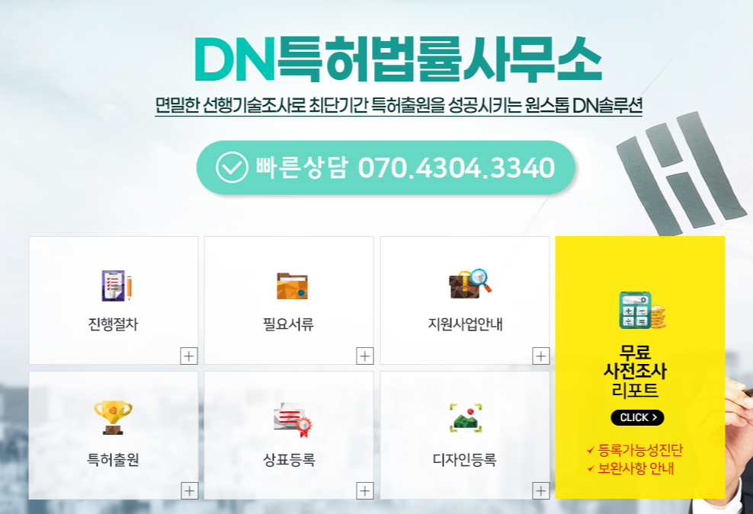
제품 경쟁력
03. 창업아이템의 시장성
자동 차수벽 관련 특허
아이디어의 실용신안

Slide 9










제품 사업성
03. 창업아이템의 시장성
Strengths
Weaknesses
- 수위정보를 기반하여 자동으로
작동
- 모니터로 실시간 수위정보 확인
가능
- 사업에 필요한 자금 부족
- 센서 노후시 유지보수 필요
S
W
SWOT
O
T
Opportunites
Threats
- 강남역 침수로 인한 차수벽 관심
증가
- 지하 주차장 침수를 막은 차수판
예시로 인한 관심 증가
- 관심을 많이 받는 만큼 경쟁 차수벽
제품 다수 개발 될 것으로 예상

Slide 10
창업아이템의 실현 계획
04. 창업아이템의 사업 추진계획
추진내용 | 추진기간 | 세부내용
제품 시안 | 2022.09.28 ~ 2022.12.08 | 제품 기능 개발 및 보완
제품 특허 및 실용신안 | 2022.12.15 ~ 2024.06.05 | 특허 및 실용신안 구체화
건축 박람회 | 2023.02.09 ~ 2023.02.12 | 건축 박람회 참여 및 홍보
예비 창업 패키지 | 2023.03.05 ~ 2023.08.28 | 사업 계획 검토 및 자금마련
기업 간 협업 | 2023.10.08 ~ 2024.04.08 | 차수벽 공장과의 협업

Slide 11

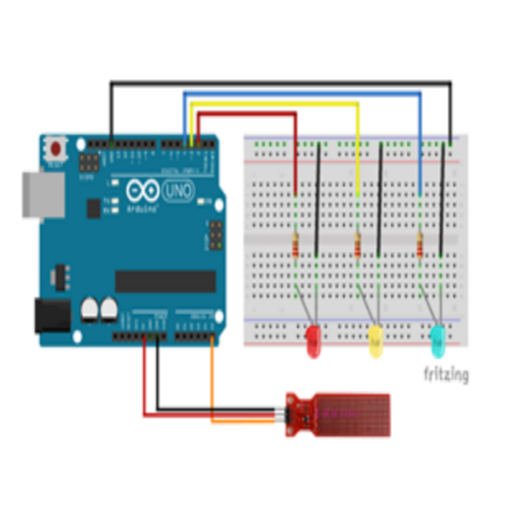

창업아이템의 실현 방향성
04. 창업아이템의 사업 추진계획
자료 2-2
- 홈페이지를 개발하여 자료 2-1처럼 아두이노 회로
도 를 포함한 제품의 상세 설명과 실현 가능성을
보여준다.
- 자료 2-2와 같이 박람회 부스를 이용한 오프라인
마케팅.
- SNS를 이용한 홍보 및 소셜커머스 활용
자료 2-1

Slide 12
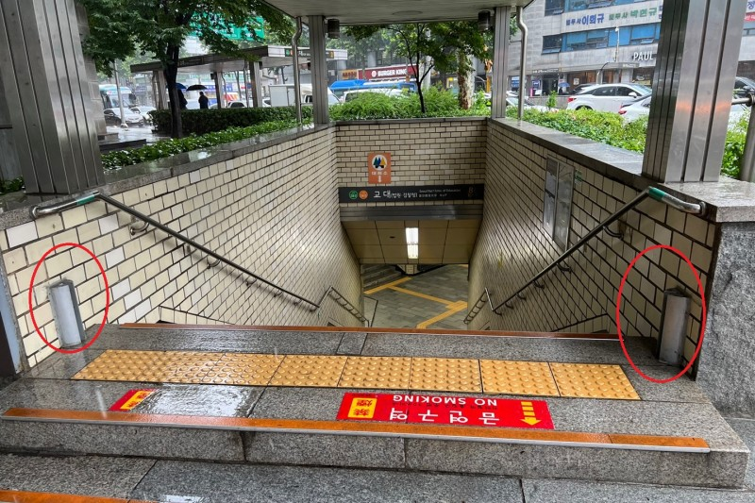
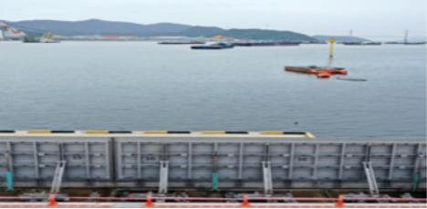
창업아이템의 지속 가능성
04. 창업아이템의 사업 추진계획
자료 3-2
- 기존 고객을 유지하기 위한 의견 수렴 및 사업 아이템 보수.
- 자료 3-1, 3-2처럼 지하에 국한되지 않는 침수예상 지역 어디서든 적용할 수 있는 제품개발로 인한 기대
- 침수피해가 예상되는 주변 지하철, 지하 주차장 등
범용적으로 적용가능.
자료 3-1
출처 : 부산시

Slide 13
Thank You
Natural disasters
technology can minimize them
Phone
010.3346.8117
Email
jeh200223@gmail.com

